Slide 1
Estructuras de Control Repetitivas

Slide 2
Estructuras Repetitivas
Las estructuras de control en java permiten modificar el flujo de ejecución de las instrucciones del programa.
Anteriormente se trabajaron estructuras de control secuencial y condicional usando para eso las estructuras if, if-else, switch.
Existen también estructuras de control repetitivas, que permiten realizar labores o procesos iterativos.
Instructor: Cristian David Henao H.

Slide 3
Estructuras Repetitivas
Iteración. Repetición de una o varias operaciones mientras se cumpla una condición.
Las sentencias que realizan estos procesos son:
do while
while
for
Hay que tener en cuenta que Toda estructura de iteración, debe tener una condición de parada para que finalice, de no ser así se puede encontrar con un ciclo infinito que impida el correcto funcionamiento de la aplicación.
Instructor: Cristian David Henao H.

Slide 4
Estructuras Repetitivas
Basado en lo anterior es muy importante tener presente lo siguiente:
Un ciclo se repite, solo si la condición es VERDADERA
Un ciclo se termina (no se vuelve a repetir) si la condición es FALSA
Debemos asegurarnos que en algún momento la condición debe ser falsa para que no se tenga un ciclo infinito.
Instructor: Cristian David Henao H.

Slide 5
Ciclo do - while

Slide 6

Ciclo do - while
Igual que el ciclo repita – mientras de algoritmia, en este ciclo primero se realizan una serie de acciones y al finalizar se evalúa una condición que dependiendo si es verdadera o falsa realiza otra iteración repitiendo los procesos que queremos o simplemente rompe el ciclo y continúa con la secuencia de acciones que hay después de él.
Instructor: Cristian David Henao H.

Slide 7
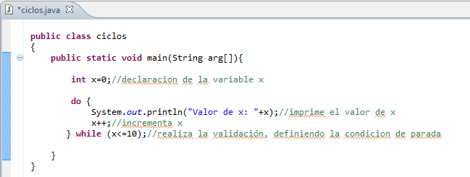
Ciclo do - while
Ejemplo: Algoritmo que imprima los números del 0 al 10.
NOTA: No olvidar el “;” (punto y coma) al final de la condición (solo para el caso del do while), este debe ponerse para indicar al sistema que se está usando un do while, pues la palabra while es una palabra reservada y si no se pone, el sistema puede confundir esto con el ciclo while que veremos a continuación.
Instructor: Cristian David Henao H.

Slide 8
Ciclo while

Slide 9

Ciclo while
A diferencia del ciclo do while, este ciclo primero realiza una validación, y dependiendo del resultado (Verdadero o Falso) determina si se ingresa o no al ciclo, repitiendo hasta que la condición falle.
Instructor: Cristian David Henao H.

Slide 10
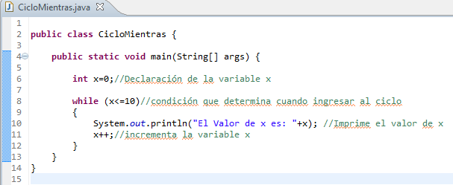
Ciclo while
Ejemplo: Algoritmo que imprima los números del 0 al 10.
Note que al usar el ciclo while, el proceso solo se ejecuta después de realizar la validación, caso contrario en el ciclo do-while el proceso se hace y luego valida.
Instructor: Cristian David Henao H.

Slide 11
Ciclo for

Slide 12

Ciclo for
El ciclo for, es el equivalente al ciclo PARA en algoritmia, por lo tanto también es la combinación de los anteriores (while, do while) incluyendo en el la declaración, inicialización e incremento.
Instructor: Cristian David Henao H.

Slide 13
Ciclo for
Este ciclo permite ahorrar tiempo de codificación pues en los anteriores se debe tener cuidado en inicializar la variable que incrementará, así como no olvidar realizar este incremento, con el for este proceso se hace más fácil pues la estructura del ciclo lo exige.
El funcionamiento del for es diferente a los anteriores (aunque su lógica sea la misma):
1. La primera vez que se ingresa al ciclo se inicializa la variable
2. Se evalúa la condición, si esta arroja true, ingresa y ejecuta los procesos, sino el ciclo se rompe y continúa con el algoritmo sin entrar en él.
3. al terminar de ejecutar los procesos se realiza el incremento de la variable.
4. Se regresa al paso 2 hasta que la condición arroje false y se salga.
5. Hay que tener en cuenta que el paso 1 solo se realiza una vez, después cuando se ejecuta la primera iteración del ciclo, la variable no se vuelve a inicializar.
Instructor: Cristian David Henao H.

Slide 14
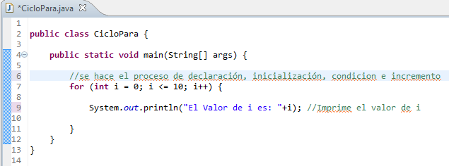
Ciclo for
Ejemplo: Algoritmo que imprima los números del 0 al 10.
Instructor: Cristian David Henao H.

Slide 15
Ciclo for
Como vemos en la línea 7 se hacen los procesos que se realizaron en la línea 6, 8 y 11 del ciclo while, ahorrando líneas de código y optimizando el procedimiento.
Con este ciclo el término “contador” es evidenciado ya que la variable que incrementa (en el ejemplo la i) se comporta como un contador, pues es el encargado de llevar el conteo de las iteraciones, así como ser elemento clave en la condición de parada (aunque como se ha visto, la condición no siempre depende del contador).
Instructor: Cristian David Henao H.

Slide 16
Ciclo for
También hay que tener en cuenta que el proceso de declaración también puede omitirse en la estructura del for, pudiéndose declarar por fuera y adentro solo se haría la inicialización.
Es importante mencionar que aunque el for posee una estructura ideal, no siempre se obliga a que esta estructura se cumpla, como se puede ver en el siguiente ejemplo.
Instructor: Cristian David Henao H.

Slide 17
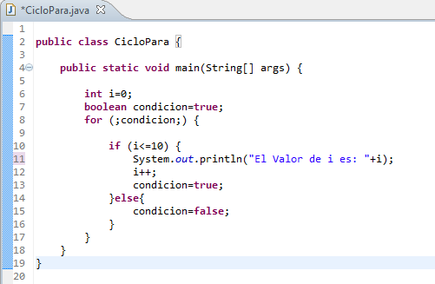
Ciclo for
Ejemplo: Variación algoritmo que imprime los números del 0 al 10
Nótese como se usa la estructura del for pero de una manera incompleta, realizando el algoritmo pero haciendo uso de una estructura condicional doble (if - else) para aplicar la lógica.
Aunque esto es válido en realidad seria poco optimo, pues no se cumple la estructura del ciclo como debería de ser.
Instructor: Cristian David Henao H.

Slide 18
Estructuras Iterativas
do while
while
for
Instructor: Cristian David Henao H.

Slide 19
Actividad
1. Cada ejemplo imprime el resultado en consola, repita cada uno de ellos pero ahora imprimiendo en pantalla usando para eso un JOptionPane.
2. Cree un algoritmo que imprima los números del 0 hasta el n ingresado por el usuario, para esto deberá aplicar cada ciclo expuesto, compárelo y explíquelo.
3. Cree una clase donde desarrolle un programa que permita obtener la suma de los primeros 10 números naturales, esto debe realizarse usando los 3 ciclos explicados anteriormente, verifique el funcionamiento y compárelos.
4. Modifique la clase anterior para que realice la suma de los primeros n números naturales ingresados por el usuario.
5. Elabore un programa que imprima los números impares del 1 al 20, use el ciclo que desee.
Instructor: Cristian David Henao H.

Slide 20
Actividad
6. Algoritmo que imprima todos los números que ingrese el usuario, si ingresa cero termine, haga el algoritmo con el ciclo que desee
7. Algoritmo que realice el promedio de 3 notas ingresadas por un usuario, este proceso debe repetirse las veces que el usuario desee.
8. Modifique el algoritmo sobre el porcentaje de aumento de las guías anteriores, para que se pueda hacer el cálculo las veces que el usuario desee.
9. Cree un algoritmo que imprima los primeros 10 resultados de la tabla del 5, usando para esto el ciclo while.
10. Cree un algoritmo que imprima la tabla del número que ingrese el usuario, usando para esto el ciclo for, el número de resultados también debe ser definido por el usuario.
Instructor: Cristian David Henao H.

